Slide 1
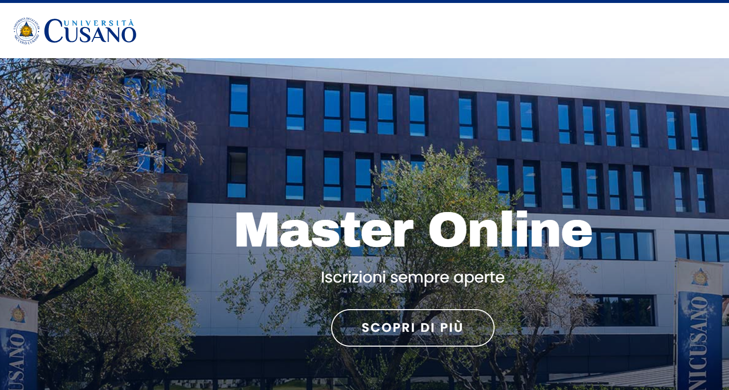

PNSD
60 CFU ex art. 2-bis Dlgs 59/2017, ex art. 7 comma 2 DPCM 4 agosto 2023
30 CFU ex art. 2 – ter, comma 4 bis Dlgs 59/2017, ex art. 13, comma 2 Dlgs 59/2017 (ALL.2)
DECRETO-LEGGE 31 maggio 2024, n. 71

Slide 2


Slide 3



Piano Nazionale Scuola Digitale
È documento di indirizzo che il MIUR ha predisposto per il lancio di una strategia complessiva di innovazione della scuola italiana per inserirla nell’era digitale

Slide 4


Slide 5
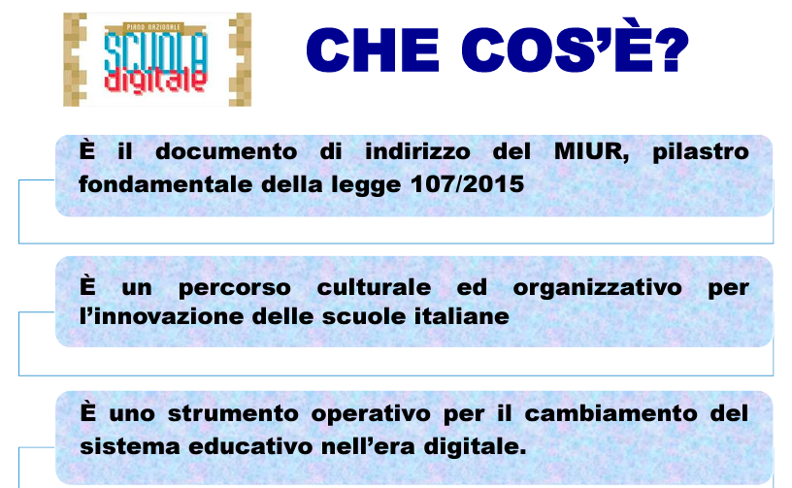
Commi 56-57-58-59
Prevede 4 Ambiti e 35 Azioni

Slide 6

PIANO NAZIONALE SCUOLA DIGITALE
Scuola protagonista del cambiamento di una società che è sempre più digitale, reticolare, ipercomplessa.
Processo di innovazione
SCUOLA DIGITALE
una scuola dell’apprendimento piuttosto che della trasmissione

Slide 7
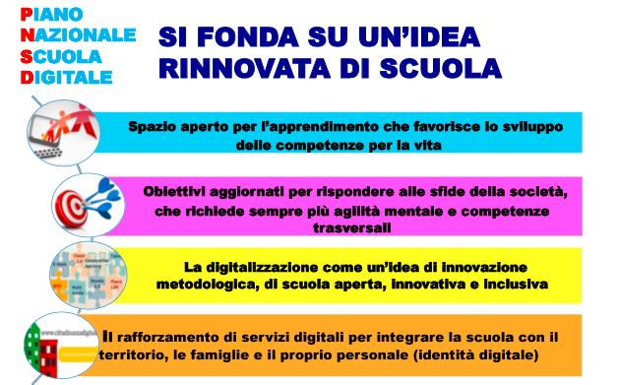

Slide 8



Obiettivi del PNSD
Sviluppo delle competenze digitali degli studenti
Potenziamento degli strumenti didattici e laboratoriali
Formazione dei docenti per l’innovazione didattica e lo sviluppo della cultura digitale
Formazione del personale amministrativo e tecnico per l’innovazione digitale nell’amministrazione
Potenziamento delle infrastrutture di rete
Definizione dei criteri per l’adozione dei testi didattici in formato digitale.

Slide 9
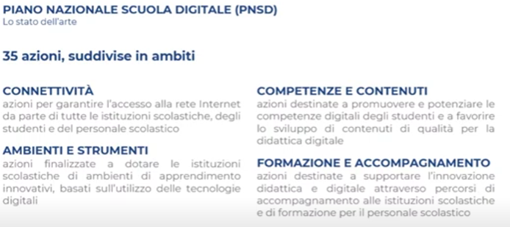

Slide 10

Gli ambiti del PNSD
1 CONNETTIVITA’
3
COMPETENZE E CONTENUTI
2
AMBIENTI E STRUMENTI
4
FORMAZIONE E ACCOMPAGNAMENTO

Slide 11
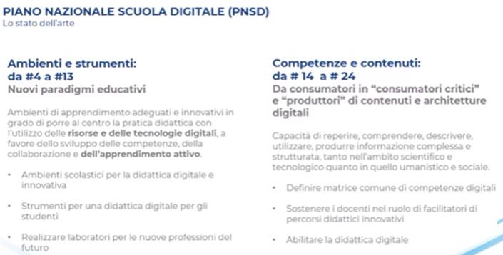

Slide 12
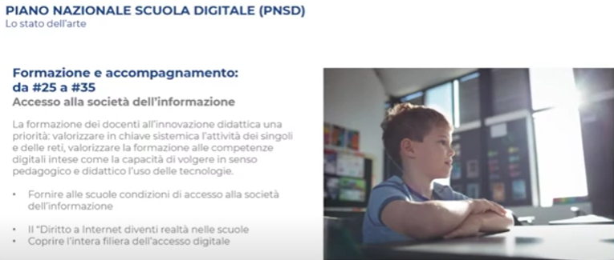

Slide 13

STRUMENTI
Condizioni indispensabili per la scuola per poter interagire con la società dell’informazione.
Accesso e connessione attraverso fibra ottica
Qualità degli spazi e degli ambienti di apprendimento
Identità digitale del docente e dello studente
Digitalizzazione amministrativa e registro elettronico

Slide 14
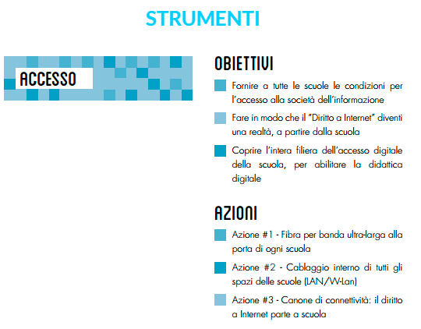
1

Slide 15
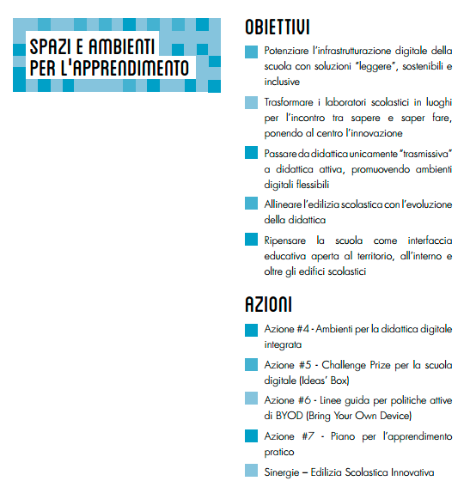
2

Slide 16
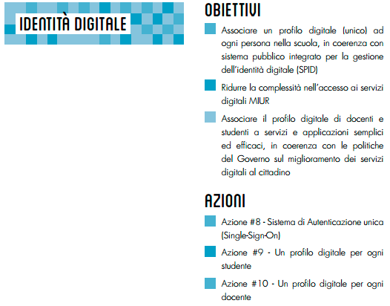
3

Slide 17
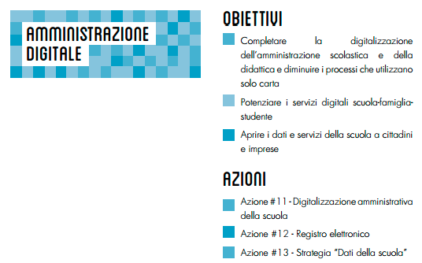
4

Slide 18


COMPETENZE
Lavorare sull'alfabetizzazione informatica e digitale;
Rafforzare le competenze relative alla comprensione e alla produzione di contenuti all'interno dell'universo comunicativo digitale.
Introdurre al pensiero logico e computazionale
Portare gli alunni ad essere creatori e progettisti di
strumenti digitali
I docenti in questo processo sono facilitatori di percorsi
didattici innovativi.

Slide 19
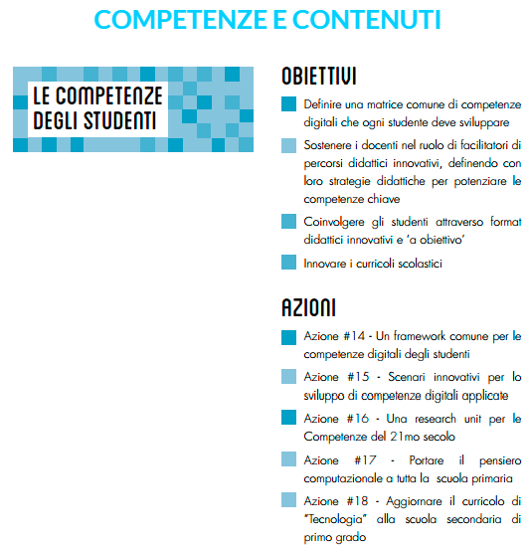
1

Slide 20
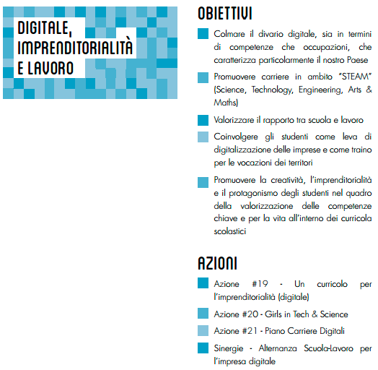
2

Slide 21
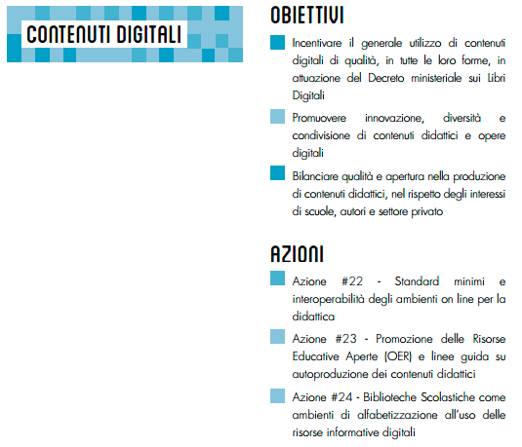
3

Slide 22


FORMAZIONE
Promuovere il legame tra
innovazione didattica e tecnologie
Rafforzare la preparazione del personale in materia di competenze digitali coinvolgendo tutti gli operatori della comunità scolastica
La diffusione dell’innovazione digitale spetterà
all’ ANIMATORE DIGITALE

Slide 23
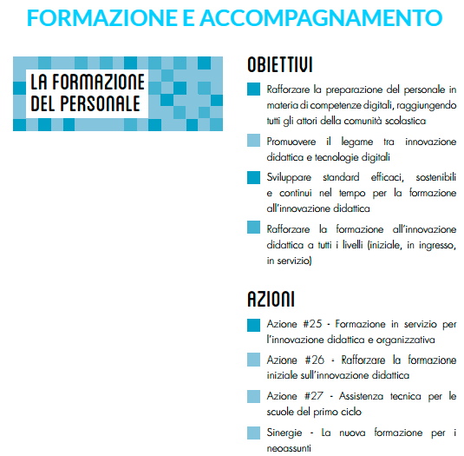

Slide 24
ACCOMPAGNAMENTO
Un animatore digitale in ogni scuola
Accordi territoriali
Una galleria per la raccolta di pratiche
Il monitoraggio dell’intero piano

Slide 25
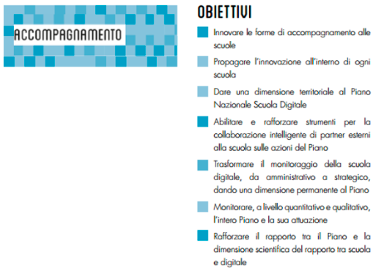
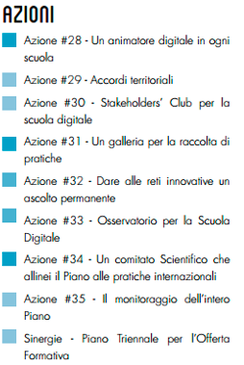

Slide 26
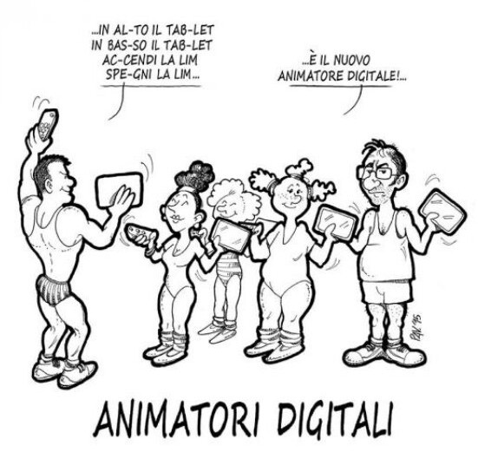
Chi è l’animatore
digitale
Figura che coordina la diﬀusione dell’innovazione a scuola e le attività del PNSD
Azione #28

Slide 27




IL PROFILO DELL’ A.D. E’ RIVOLTO A….
FORMAZIONE
INTERNA
CREAZIONE DI
SOLUZIONI INNOVATIVE
COINVOLGIMENTO DELLA COMUNITÀ SCOLASTICA

Slide 28

FORMAZIONE INTERNA ALLA SCUOLA
di docenti e personale ATA negli ambiti del PNSD
ATTRAVERSO
l’animazione e la partecipazione di tutta la comunità scolastica alle attività formative
organizzazione di corsi, laboratori formativi, attività di ricerca-azione, ecc.
organizzate anche attraverso reti territoriali e snodi formativi.

Slide 29




COINVOLGIMENTO DELLA COMUNITA’ SCOLASTICA
Favorire la partecipazione e stimolare il protagonismo degli studenti anche attraverso momenti formativi aperti alle famiglie e ad altri attori del territorio

Slide 30

CREAZIONE DI SOLUZIONI INNOVATIVE
Individuare e supportare soluzioni metodologiche e tecnologiche sostenibili da diﬀondere all’interno della scuola
Stampa 3D
Robotica
Laboratori di coding
Creazione di app

Slide 31

COSA CAMBIA…
Il discente protagonista dell’apprendimento attraverso un uso consapevole e creativo delle tecnologie
La scuola diventa
aperta e inclusiva
Didattica innovativa e stimolante,
Consona agli stili di vita dei «nativi digitali»

Slide 32


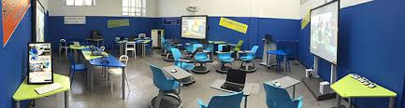

ALCUNE AZIONI PREVISTE DAL PNSD
AZIONE #4 «Ambienti per la didattica digitale integrata»
Aule Aumentate
Laboratori mobili
Spazi alternativi

Slide 33
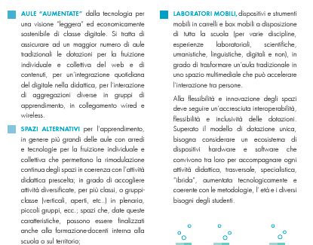

Slide 34
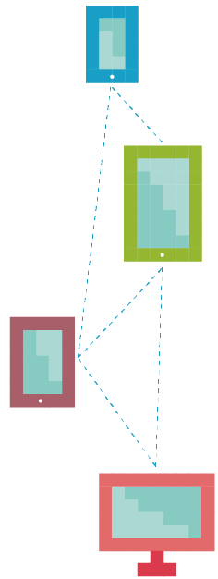

ALCUNE AZIONI PREVISTE DAL PNSD
AZIONE #6
Politiche attive per il BYOD BRING YOUR OWN DEVICE

Slide 35
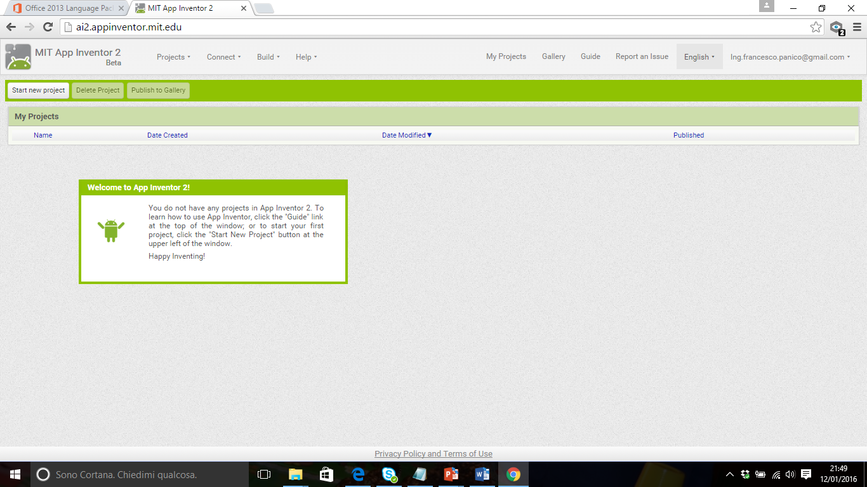
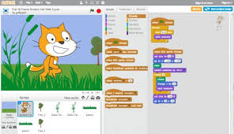

ALCUNE AZIONI PREVISTE DAL PNSD
AZIONE #17 «Pensiero logico-computazionale a scuola»
SCRATCH
ROBOTICA REALTA’ AUMENTATA
APP INVENTOR del MIT

Slide 36



ALCUNE AZIONI PREVISTE DAL PNSD
AZIONE #20 «Girls in tech and science»

Slide 37
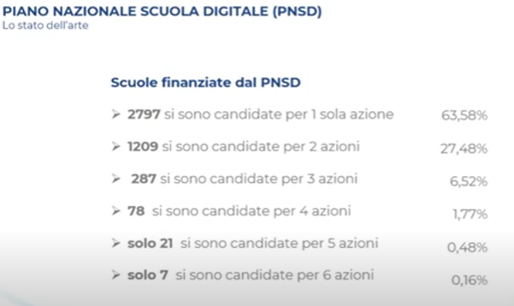

Slide 38

Grazie dell’attenzione

